Slide 1
Программа вебинара
«Прием в профессиональные образовательные организации Нижегородской области выпускников с ОВЗ и инвалидностью»
Романова Татьяна Валерьевна – заместитель директора по инклюзивному образованию ГБПОУ «Нижегородский Губернский колледж»;
Киселева Екатерина Сергеевна – руководитель регионального центра инклюзивного образования «Равные возможности» ГБПОУ «Нижегородский Губернский колледж»;
«Особенности обучения студентов с нарушением зрения»
Никонова Марина Васильевна – учитель-дефектолог (тифлопедагог) регионального центра инклюзивного образования «Равные возможности» ГБПОУ «Нижегородский Губернский колледж»;
«Особенности обучения студентов с нарушением слуха»
Агеева Ольга Вячеславовна – учитель-дефектолог (сурдопедагог) регионального центра инклюзивного образования «Равные возможности» ГБПОУ «Нижегородский Губернский колледж»;
«Организация занятий по адаптивной физической культуре для поступающих с ОВЗ и инвалидностью.
Ботезат Ольга Григорьевна – преподаватель адаптивной физической культуры регионального центра инклюзивного образования «Равные возможности» ГБПОУ «Нижегородский Губернский колледж»;
«Организация обучения студентов с элементами дистанционных образовательных технологий»
Мухин Николай Александрович - тьютор центра инклюзивного образования «Равные возможности» ГБПОУ «Нижегородский Губернский колледж».

Slide 2
Романова Татьяна Валерьевна, заместитель директора по инклюзивному образованию ГБПОУ «Нижегородский Губернский колледж» Киселева Екатерина Сергеевна, руководитель регионального центра инклюзивного образования «Равные возможности» ГБПОУ «Нижегородский Губернский колледж»
«Порядок поступления в профессиональные образовательные организации Нижегородской области выпускников с ОВЗ и инвалидностью»
29 марта
2019 года

Slide 3
Нормативно-правовое регулирование
- Приказ Министерства образования и науки РФ от 28 сентября 2009 г. № 354 «Об утверждении Перечня профессий начального профессионального образования»;
- Приказ Министерства образования и науки РФ от 29 октября 2013 г. № 1199 «Об утверждении перечней профессий и специальностей среднего профессионального образования»;
- Приказ Министерства образования и науки РФ от 23 января 2014 г. № 36 «Об утверждении Порядка приема на обучение по образовательным программам среднего профессионального образования».

Slide 4
Система профессионального образования Нижегородской области
Профессиональные образовательные организации
77 профессиональных образовательных организаций:
- 72 государственных профессиональных образовательных организаций;
- 1 федеральное учреждение;
- 4 негосударственных

Slide 5
Информационные ресурсы

Slide 6
8 шагов для поступления
Выбор специальности;
Учет индивидуальных особенностей;
Психологическое тестирование, рекомендации специалистов;
Получение подробной информации о сроках обучения;
Получить информацию о необходимых документах для поступления;
Получить информацию о вступительных испытаниях;
Возможно пройти вступительные испытания;
Подать пакет документов в приемную комиссию

Slide 7
Вступительные испытания
В соответствии с перечнем вступительных испытаний при приеме на обучение по образовательным программам среднего профессионального образования по профессиям и специальностям, требующим у поступающих наличия определенных творческих способностей, физических и (или) психологических качеств, утверждаемым Министерством просвещения Российской Федерации, проводятся вступительные испытания при приеме на обучение по следующим специальностям среднего профессионального образования:
49.02.01 Физическая культура, 49.02.02 Адаптивная физическая культура, 20.02.04 Пожарная безопасность, 20.02.02 Защита в чрезвычайных ситуациях, 40.02.02 Правоохранительная деятельность, 44.02.03 Педагогика дополнительного образования, 31.02.01 Лечебное дело, 31.02.02 Акушерское дело, 31.02.05 Стоматология ортопедическая, 34.02.01 Сестринское дело, 42.02.01 Реклама, 53.02.01 Музыкальное образование, 54.02.06 Изобразительное искусство и черчение, 53.02.09 Театрально-декорационное искусство, 53.02.08 Музыкальное звукооператорское мастерство, 52.02.03 Цирковое искусство, 53.02.02 Музыкальное искусство эстрады (по видам), 52.02.05 Искусство эстрады, 52.02.04 Актерское искусство, 54.02.05 Живопись, 54.02.07 Скульптура, 55.02.02 Анимация, 52.02.01 Искусство балета, 52.02.02 Искусство танца (по видам), 51.02.01 Народное художественное творчество (по видам), 54.02.04 Реставрация, 54.02.01 Дизайн (по отраслям), 54.02.02 Декоративно-прикладное искусство и народные промыслы (по видам), 54.02.03 Художественное оформление изделий текстильной и легкой промышленности, 53.02.07 Теория музыки, 53.02.03 Инструментальное исполнительство (по видам инструментов), 53.02.04 Вокальное искусство, 53.02.05 Сольное и хоровое народное пение, 53.02.06 Хоровое дирижирование, 43.02.02 Парикмахерское искусство, 43.02.13 Технология парикмахерского искусства, 43.02.12 Технология эстетических услуг, 43.02.03 Стилистика и искусство визажа, 35.02.12 Садово-парковое и ландшафтное строительство, 29.02.01 Конструирование, моделирование и технология изделий из кожи, 29.02.04 Конструирование, моделирование и технология швейных изделий, 29.02.03 Конструирование, моделирование и технология изделий из меха, 07.02.01 Архитектура, 25.02.04 Летная эксплуатация летательных аппаратов.

Slide 8
Вступительные испытания
Особенности проведения вступительных испытаний для инвалидов и лиц с Инвалиды и лица с ограниченными возможностями здоровья при поступлении в образовательные организации сдают вступительные испытания с учетом особенностей психофизического развития, индивидуальных возможностей и состояния здоровья (далее - индивидуальные особенности) таких поступающих.
При проведении вступительных испытаний обеспечивается соблюдение следующих требований:
- вступительные испытания проводятся для инвалидов и лиц с ограниченными возможностями здоровья в одной аудитории совместно с поступающими, не имеющими ограниченных возможностей здоровья, если это не создает трудностей для поступающих при сдаче вступительного испытания;
- присутствие ассистента из числа работников образовательной организации или привлеченных лиц, оказывающего поступающим необходимую техническую помощь с учетом их индивидуальных особенностей (занять рабочее место, передвигаться, прочитать и оформить задание, общаться с экзаменатором);
- поступающим предоставляется в печатном виде инструкция о порядке проведения вступительных испытаний;
- поступающие с учетом их индивидуальных особенностей могут в процессе сдачи вступительного испытания пользоваться необходимыми им техническими средствами;
- материально-технические условия должны обеспечивать возможность беспрепятственного доступа поступающих в аудитории, туалетные и другие помещения, а также их пребывания в указанных помещениях (наличие пандусов, поручней, расширенных дверных проемов, лифтов, при отсутствии лифтов аудитория должна располагаться на первом этаже; наличие специальных кресел и других приспособлений).

Slide 9
Вступительные испытания
Дополнительно при проведении вступительных испытаний обеспечивается соблюдение следующих требований в зависимости от категорий поступающих с ограниченными возможностями здоровья:
а) для слепых:
задания для выполнения на вступительном испытании, а также инструкция о порядке проведения вступительных испытаний оформляются рельефно-точечным шрифтом Брайля или в виде электронного документа, доступного с помощью компьютера со специализированным программным обеспечением для слепых, или зачитываются ассистентом;
письменные задания выполняются на бумаге рельефно-точечным шрифтом Брайля или на компьютере со специализированным программным обеспечением для слепых, или надиктовываются ассистенту;
поступающим для выполнения задания при необходимости предоставляется комплект письменных принадлежностей и бумага для письма рельефно-точечным шрифтом Брайля, компьютер со специализированным программным обеспечением для слепых;
б) для слабовидящих:
обеспечивается индивидуальное равномерное освещение не менее 300 люкс;
поступающим для выполнения задания при необходимости предоставляется увеличивающее устройство;
задания для выполнения, а также инструкция о порядке проведения вступительных испытаний оформляются увеличенным шрифтом;
в) для глухих и слабослышащих:
обеспечивается наличие звукоусиливающей аппаратуры коллективного пользования, при необходимости поступающим предоставляется звукоусиливающая аппаратура индивидуального пользования;
г) для лиц с тяжелыми нарушениями речи, глухих, слабослышащих все вступительные испытания по желанию поступающих могут проводиться в письменной форме;
д) для лиц с нарушениями опорно-двигательного аппарата (тяжелыми нарушениями двигательных функций верхних конечностей или отсутствием верхних конечностей):
- письменные задания выполняются на компьютере со специализированным программным обеспечением или надиктовываются ассистенту;
- по желанию поступающих все вступительные испытания могут проводиться в устной форме.

Slide 10
Организация информирования поступающих
Приемная комиссия
- до 1 марта вывешивает на сайте всю информацию необходимую для абитуриентов (правила приема, условия приема, перечень специальностей (профессий), требования к уровню образования, перечень вступительных испытаний (при наличии), формах данных испытаний, особенности проведения вступительных испытаний для лиц с ОВЗ и инвалидностью, информацию о необходимости прохождения медицинского осмотра (в случае необходимости).
- не позднее 1 июня размещает информацию об общем количестве мест для приема по каждой профессии; в том числе - по разным формам образования; количество договорных мест, мест в общежитиях для иногородних студентов.
- во время приемных экзаменов приемная комиссия ежедневно обновляет информацию о количестве поданных заявлений. Кроме того, в каждом учебном заведении выделена телефонная линия для ответов на обращения, связанные с приемом.
Прием заявлений в образовательные организации на очную форму получения образования осуществляется до 15 августа (по специальностям, требующим творческих способностей до 10 августа), а при наличии свободных мест в образовательной организации прием документов продлевается до 25 ноября текущего года.

Slide 11
Инклюзия в профессиональном образовании
Инклюзивное образование является компонентом реализации социального подхода в понимании инвалидности и права на образование для лиц с инвалидностью, закрепленным во многих международных правовых документах.

Slide 12
Проблемы, возникающие при получении инвалидами профессионального образования
До приема:
1. Профориентация
2. Уровень подготовки
Прием:
На общих основаниях по конкурсу аттестатов
Нет ограничений по здоровью, не обязательно сообщать о своих ограничениях
Обучение:
Учет
Условия, адаптированные программы
Сопровождение
Практика
Выпуск:
1. Профориентация
2. Трудоустройство

Slide 13
Организация инклюзивного образовательного пространства в ГБПОУ НГК
Созданы условия архитектурной и физической доступности;
Закуплено специальное учебное оборудование;
Разработаны методические рекомендации, учитывающие особенности различных нозологических групп;
Осуществляется психолого – педагогическое сопровождение обучающихся;
В образовательном процессе используются дистанционные образовательные технологии;
Преподаватели имеют инклюзивный опыт ;
Обучающиеся с ОВЗ и инвалидностью включены в систему дополнительного образования

Slide 14
Психолого – педагогическое сопровождение
В штате ГБПОУ «Нижегородский Губернский колледж»:
Учитель-дефектолог (сурдопедагог);
Учитель-дефектолог (Тифлопедагог);
Тьюторы (сопровождение студентов в образовательном процессе);
Психолог;
Социальный педагог;
Методист (разработка адаптированных образовательных программ);
Специалист по техническим и программным средствам
Согласно методических рекомендаций по организации образовательного процесса для обучения инвалидов и лиц с ограниченными возможностями здоровья (письмо Министерства образования и науки от 08.04.2014 г.) каждой профессиональной организации рекомендовано введение в штат должностей для комплексного сопровождения образовательного процесса инвалидов и студентов с ограниченными возможностями здоровья.

Slide 15
Использование дистанционных образовательных технологий
Работа в системе MOODL
Программа конференции
Электронная почта
Скайп
По медицинскому заключению и рекомендациям индивидуальной программы реабилитации инвалида или психолого-медико-педагогической комиссии обучение лиц с ограниченными возможностями здоровья может быть организовано с использованием дистанционных образовательных технологий. (Федеральный Закон от 29.12.2012 № 273 – ФЗ «Об образовании в Российской Федерации», ст. 79; Приказ Министерства образования и науки Российской Федерации от 9 января 2014 г. N 2; Приказ Министерства образования и науки Российской Федерации от 14 июня 2013 года № 464)

Slide 16
Развитие инклюзивного образовательного пространства
Адаптация учебного материала (создание методических рекомендаций для студентов различных нозологий, подготовка адаптированных презентаций и пр.);
Создание адаптированных рабочих программ по дисциплинам для студентов различных нозологий;
Разработка дистанционных курсов в системе MOODL;
Адаптация оценочных средств для студентов различных нозологий
Возможность консультирования у специалистов инклюзивного образования по различным вопросам;
Повышение квалификации и самообразование по вопросам инклюзивного образования

Slide 17
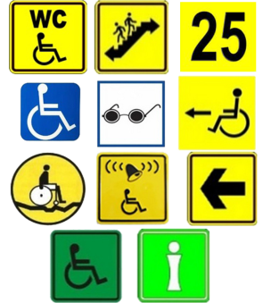
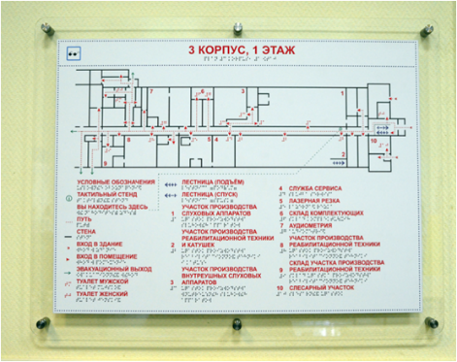
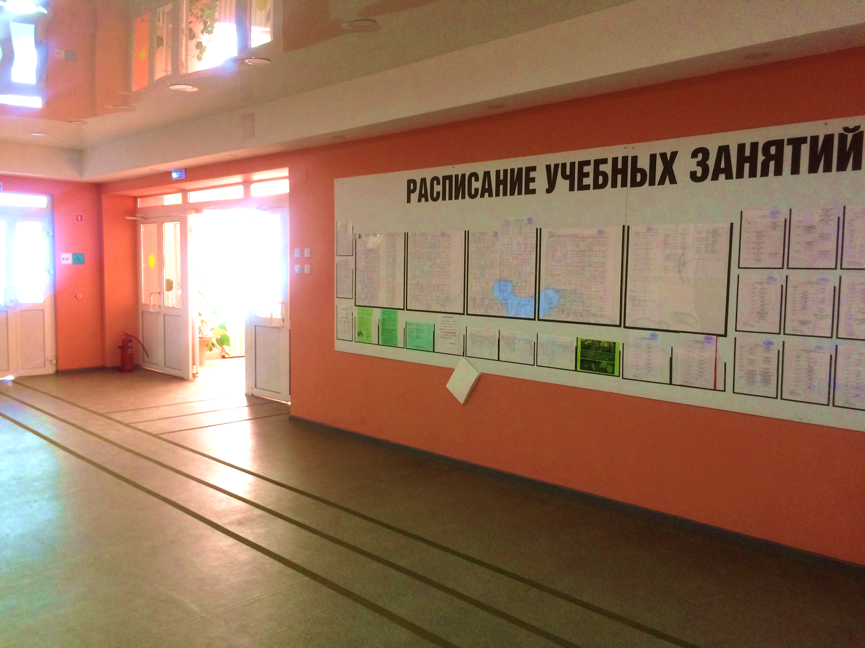
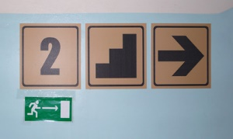
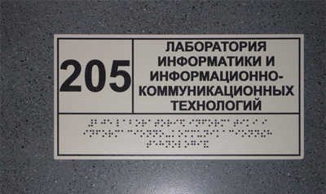
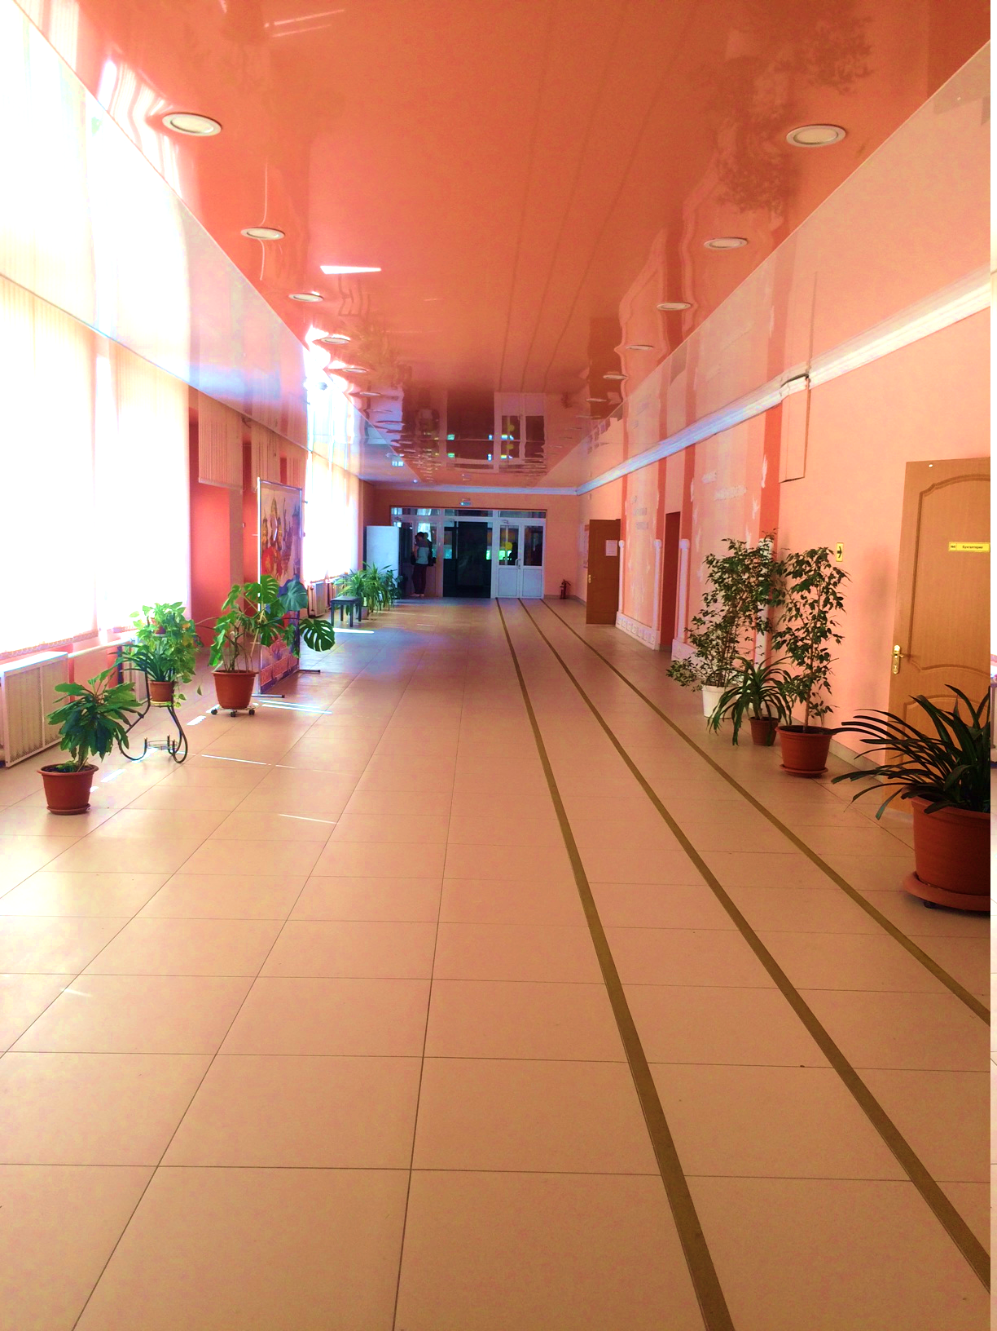
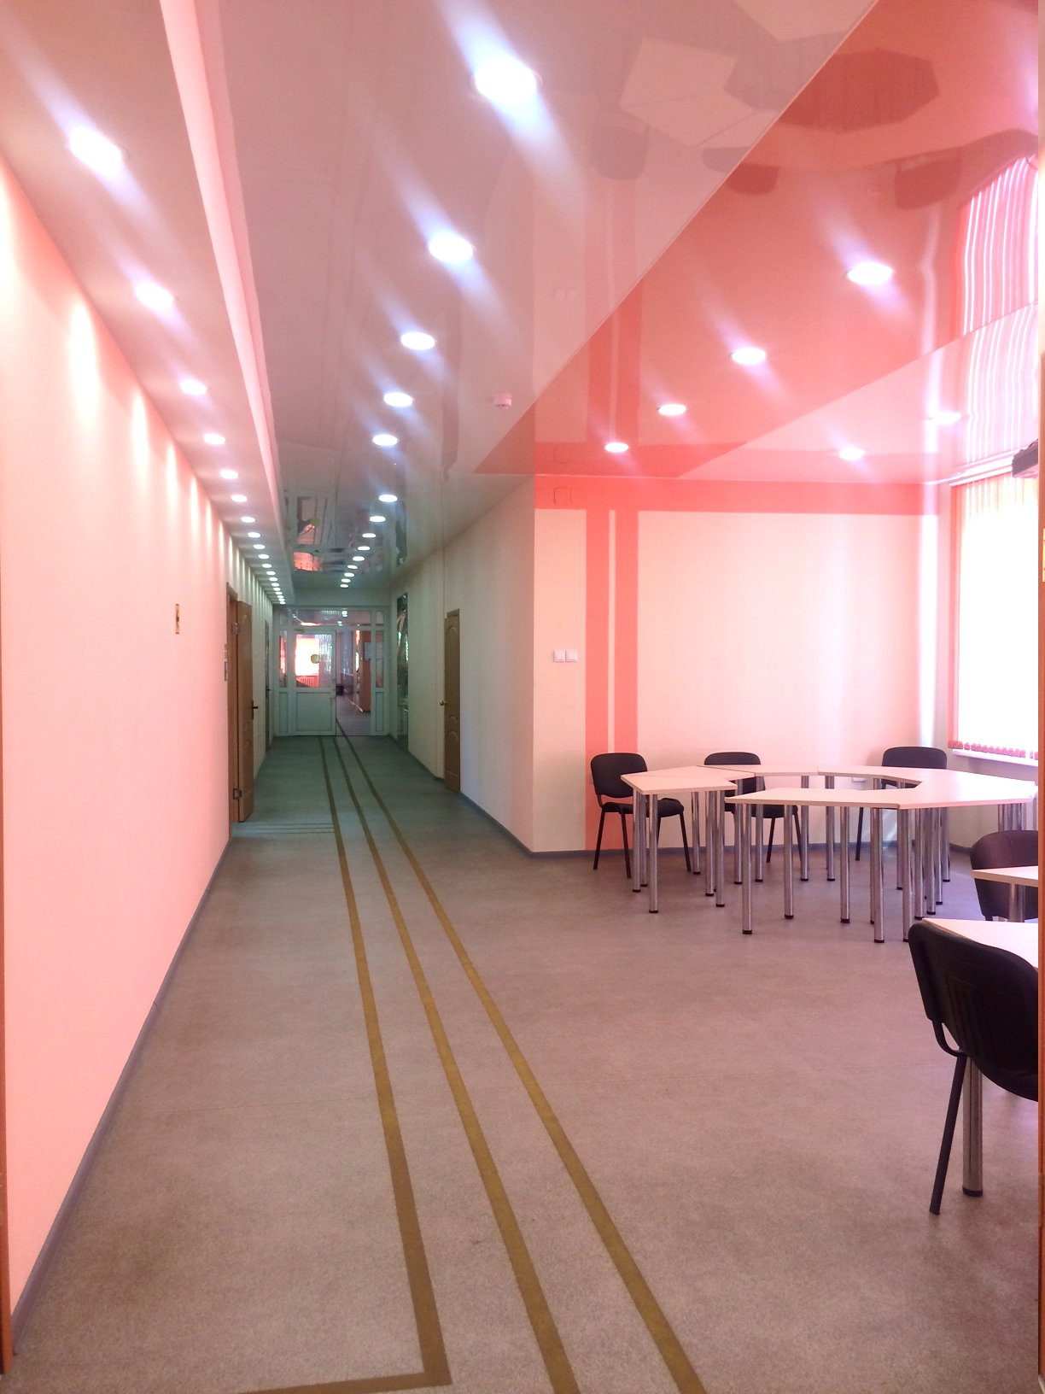
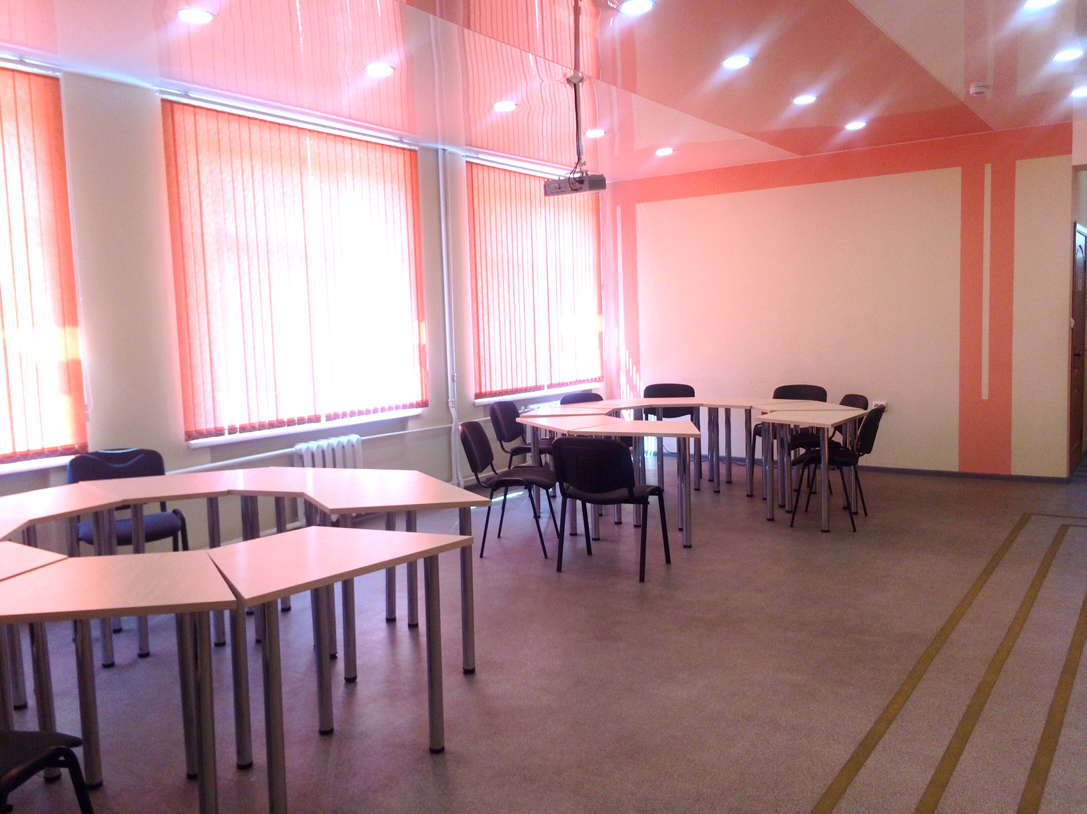
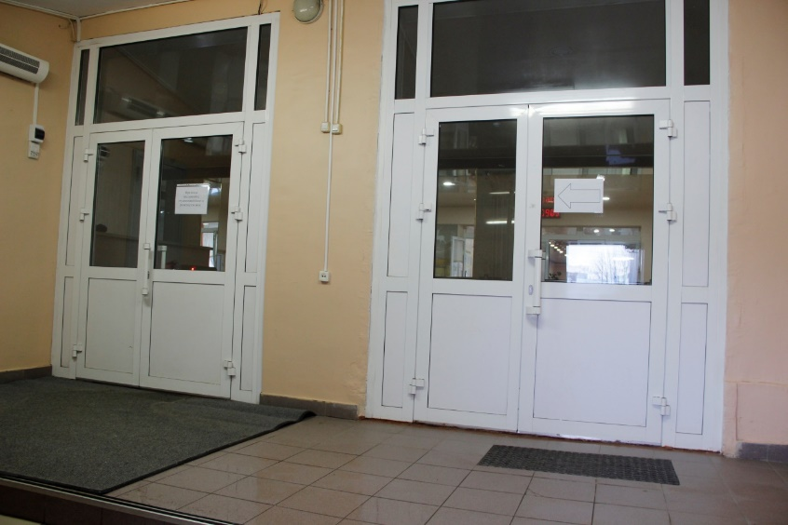
Доступная среда

Slide 18
ГБПОУ «Нижегородский Губернский колледж» Романова Татьяна Валерьевна, заместитель директора ГБПОУ НГК по инклюзивному образованию, руководитель регионального центра развития движения «Абилимпикс» Киселева Екатерина Сергеевна, руководитель Регионального центра развития инклюзивного образования «Равные возможности» 8-831-218-22-12 (доб.323,322) cio@ngknn.ru Abelympno @ngknn.ru
http://ngknn.ru
http://equal.ngknn.ru

